Slide 1



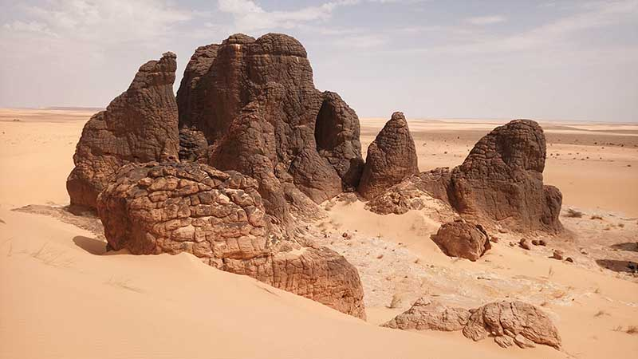
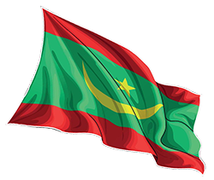
Mauritanie
Afrique de l'Ouest
Steve

Slide 2
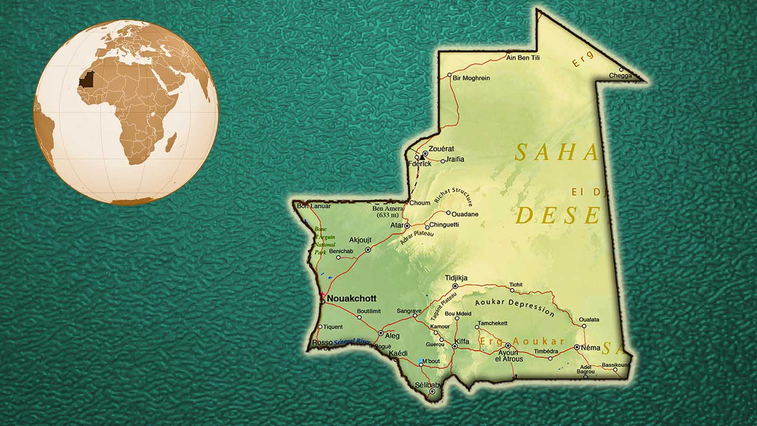
Mauritanie
Mauritanie

Slide 3

Cliquez pour écouter le texte
La Mauritanie est située en Afrique de l'Ouest. Son territoire, d'une superficie d'environ 1 million de km², est principalement constitué de déserts et de semi-déserts. Le territoire de l'actuelle Mauritanie a appartenu successivement à différents empires qui se sont étendus sur l'Afrique de l'Ouest. Le pays n'a accédé à l'indépendance qu'en 1960. Sa capitale, Nouakchott, compte plus de 800 000 habitants. Environ 70 % des 4,3 millions d'habitants de la Mauritanie sont maures. La langue officielle est l'arabe et le taux d'alphabétisation n'est que d'environ 53,5 %. Les revenus de ce pays pauvre proviennent principalement de l'exportation de minerai de fer, de l'extraction pétrolière et de la pêche. Un train de marchandises transportant du minerai de fer circule une fois par semaine sur la ligne ferroviaire de 700 km reliant l'intérieur du pays à la côte atlantique. Avec une longueur de 2,5 km et 210 wagons, il s'agit du train le plus long et le plus lourd du monde. Les anciennes villes fortifiées de Ouadane, Chinguetti, Tichitt et Oualata sont inscrites sur la Liste du patrimoine mondial de l'UNESCO depuis 1996.

Slide 4

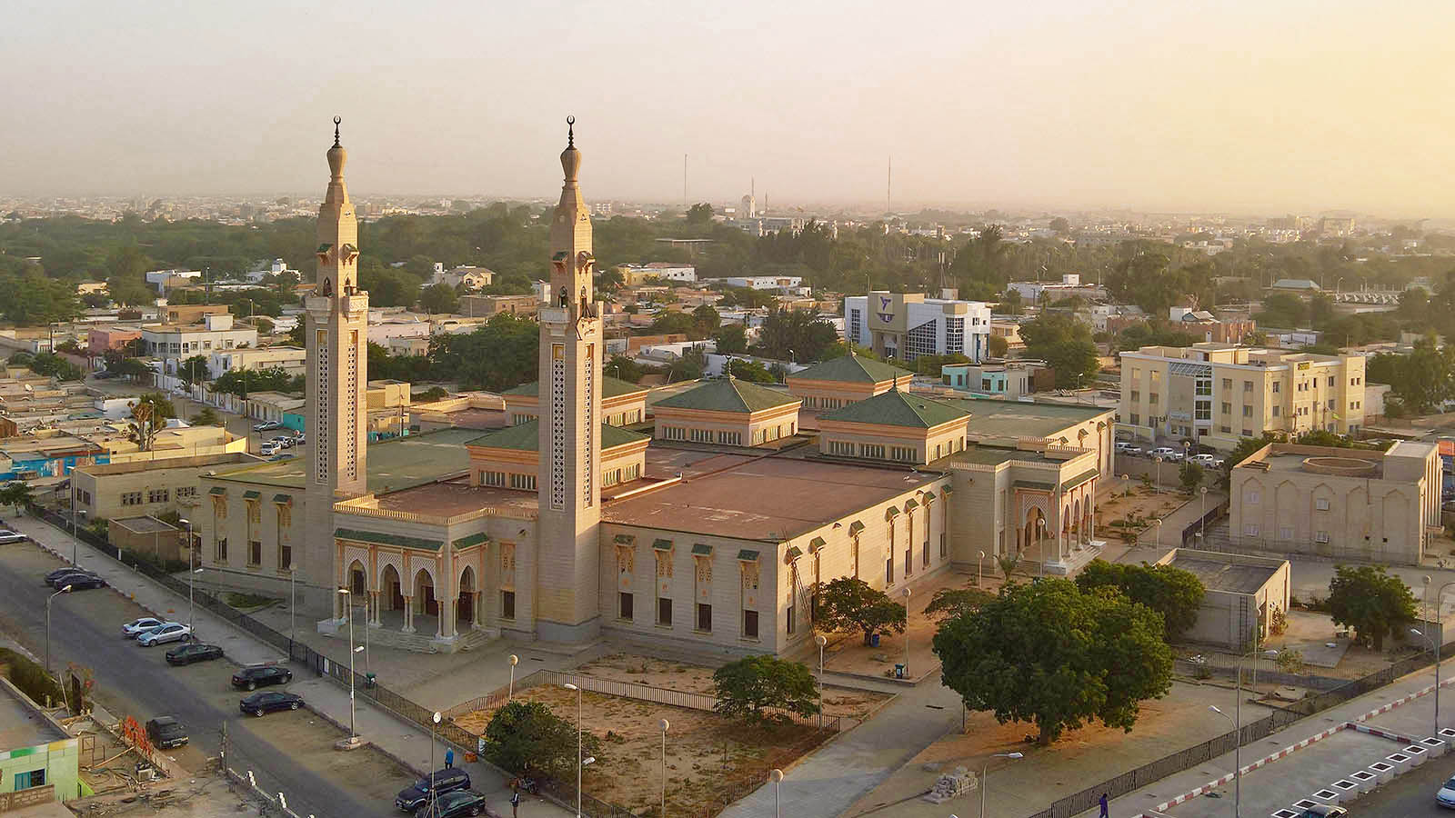

Photo © Bánhidi Norbert

Slide 5
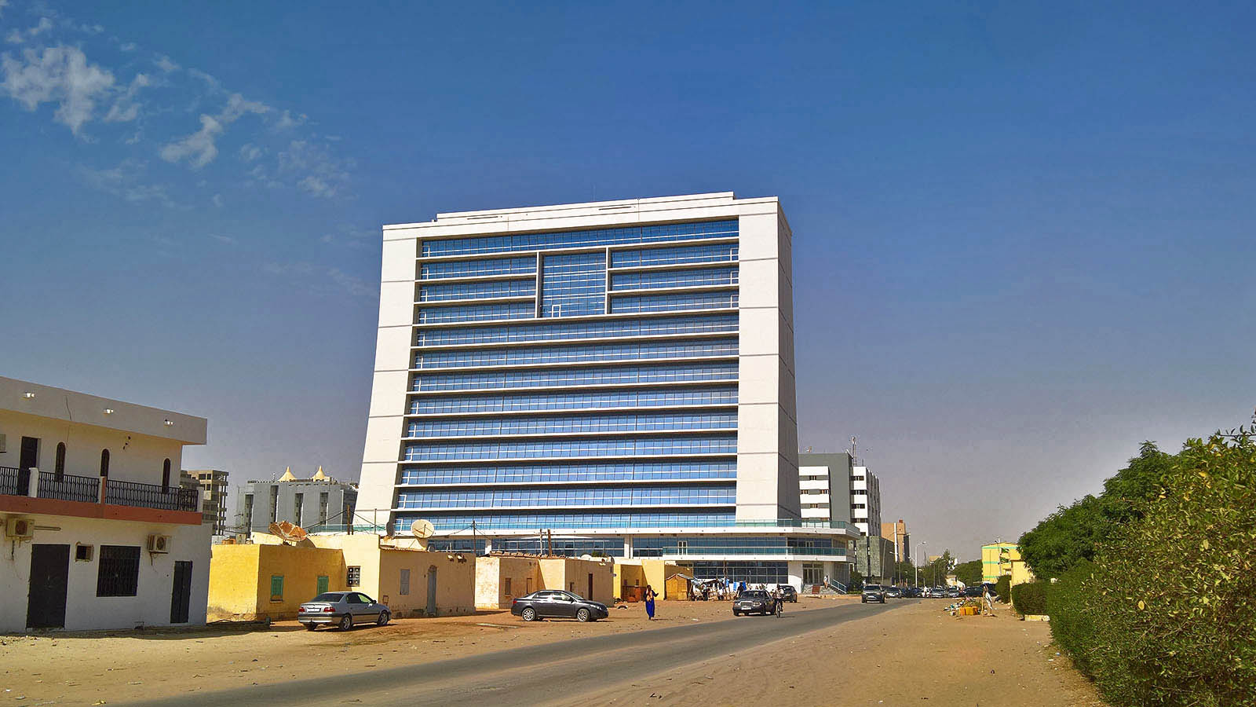
Photo © Bánhidi Norbert

Slide 6
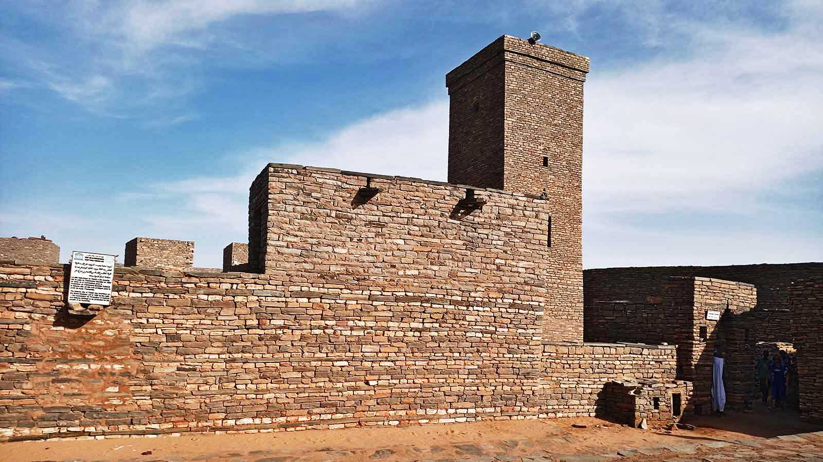
Photo © Santiago Cordero Guerrero

Slide 7
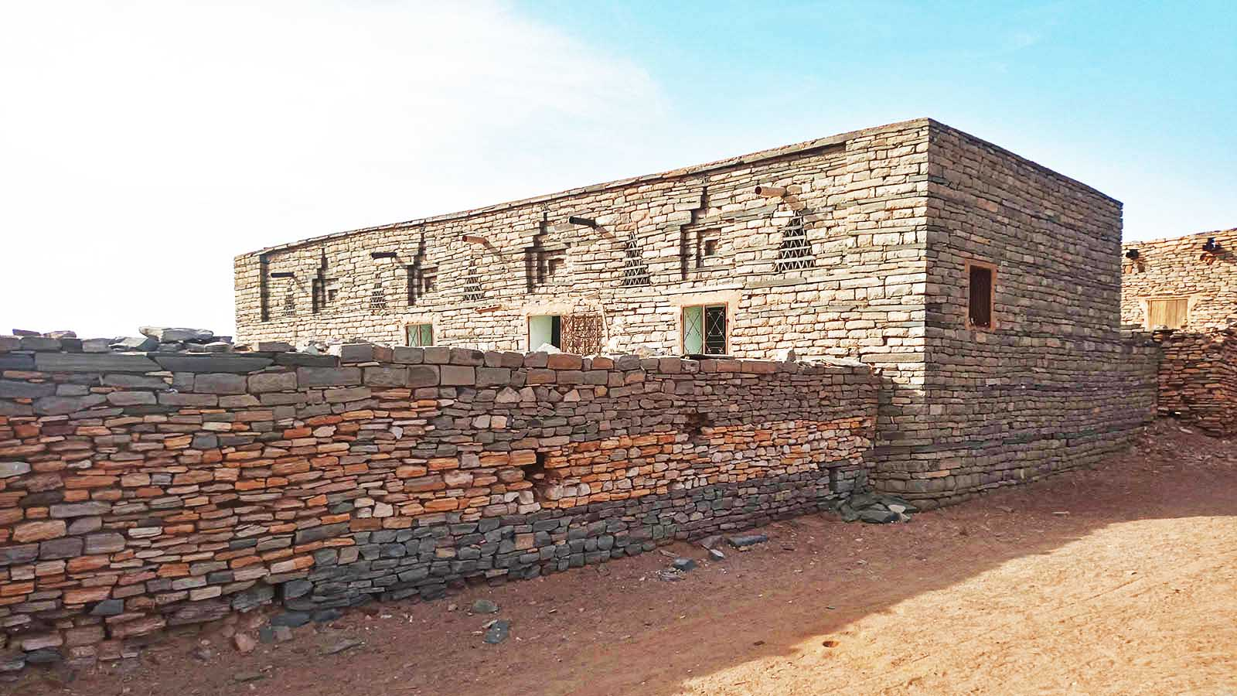
Photo © Santiago Cordero Guerrero

Slide 8
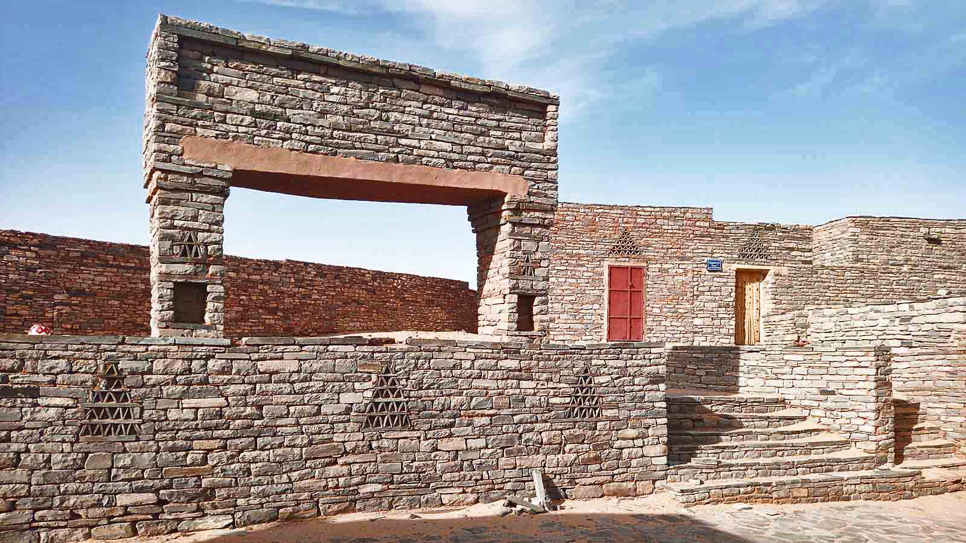
Photo © Santiago Cordero Guerrero

Slide 9
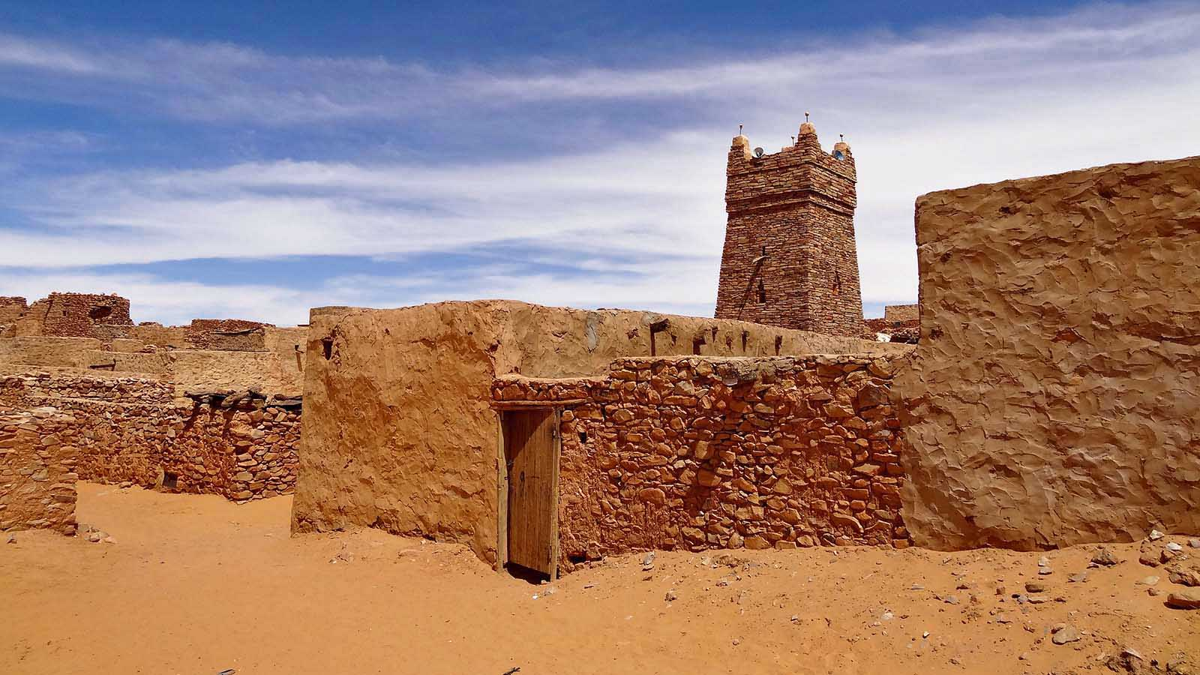
Photo © Groundhopping Merseburg

Slide 10
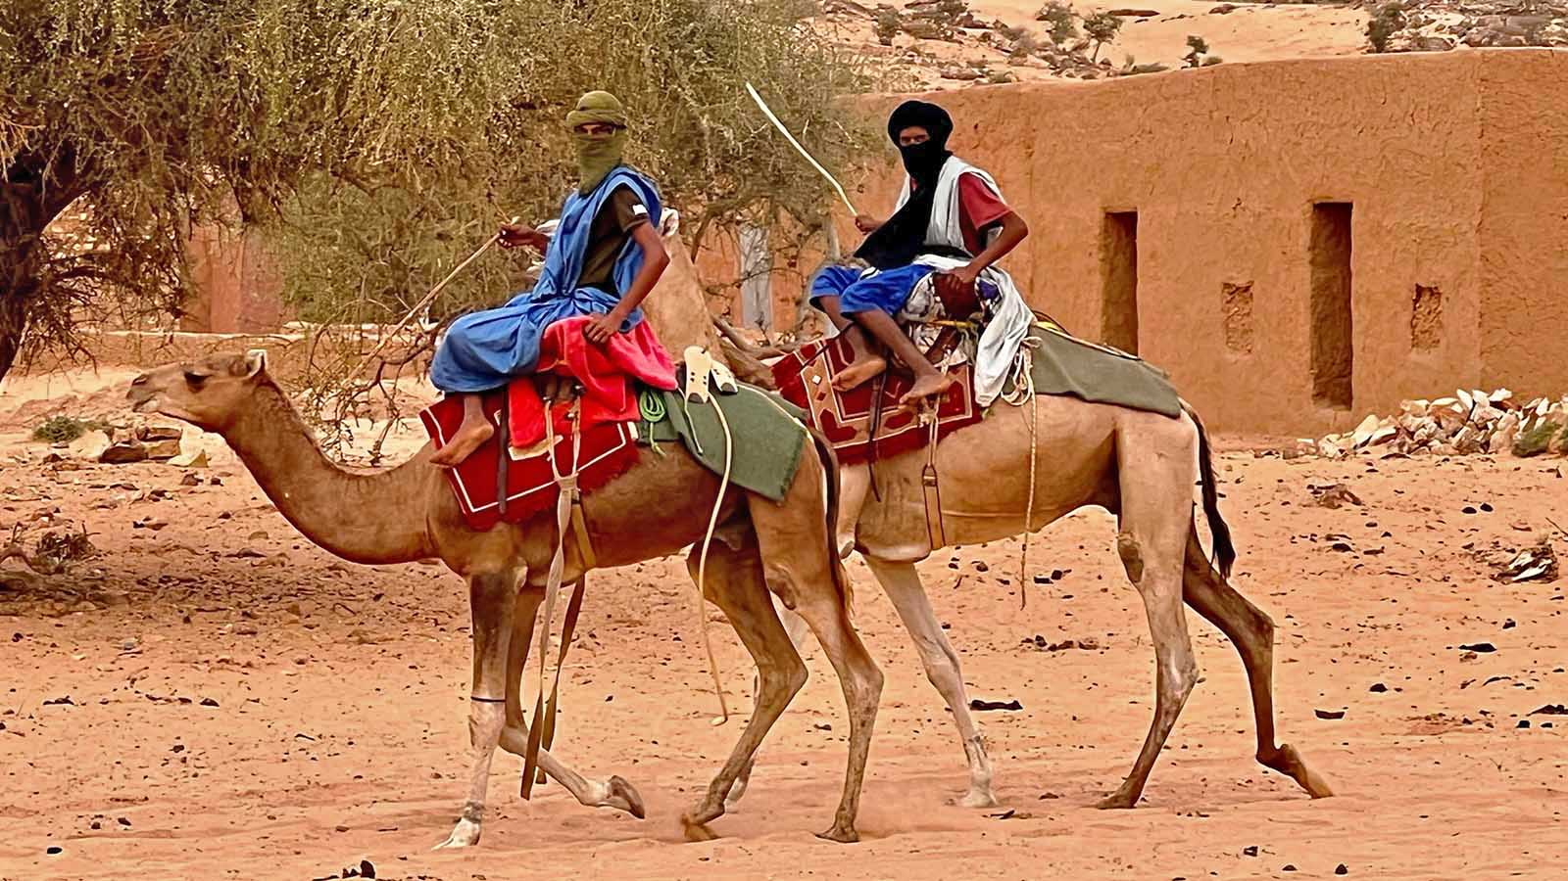
Photo © Santiago Cordero Guerrero

Slide 11
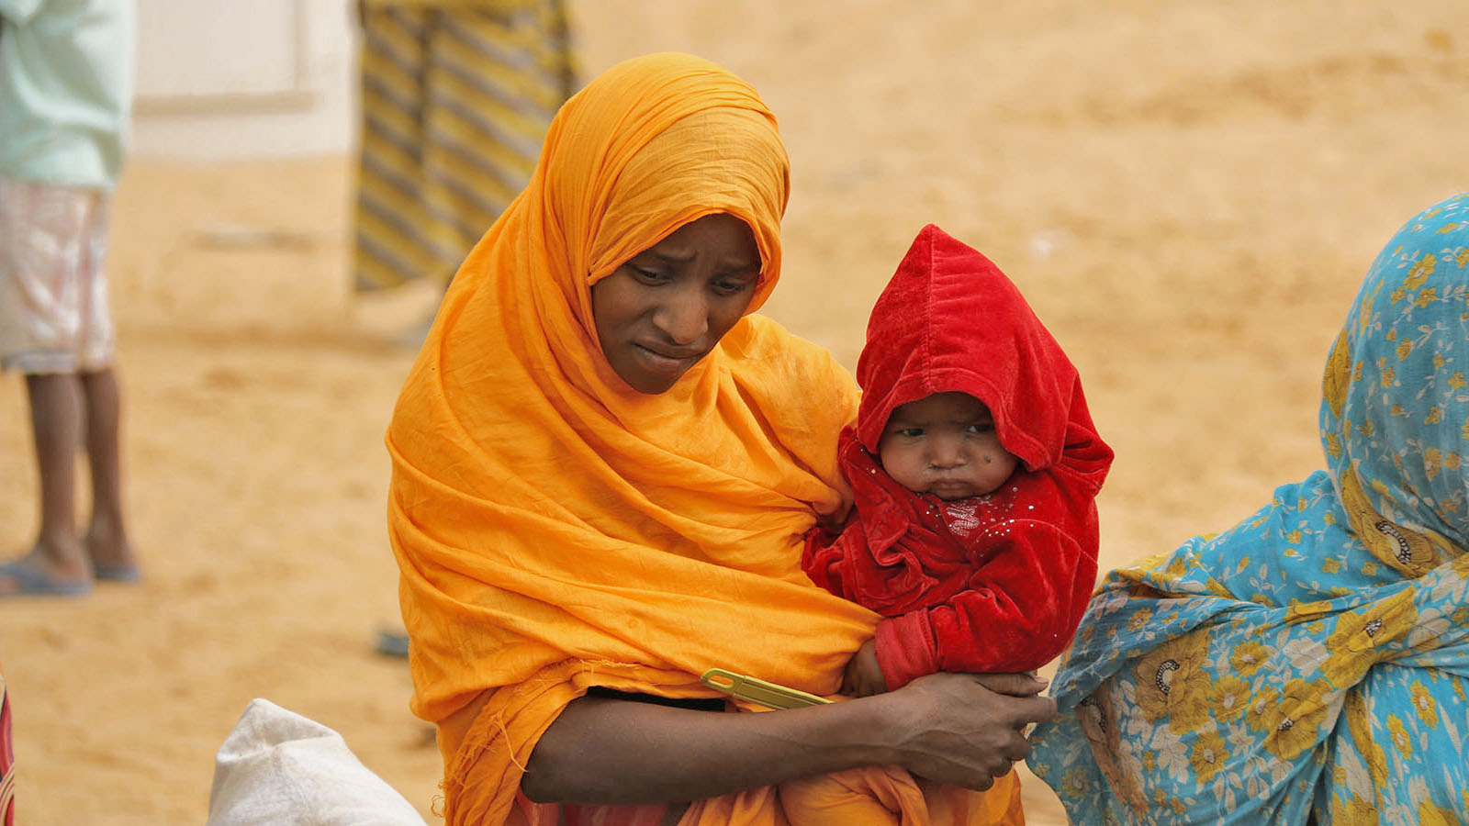
Photo © Carlos Reis

Slide 12
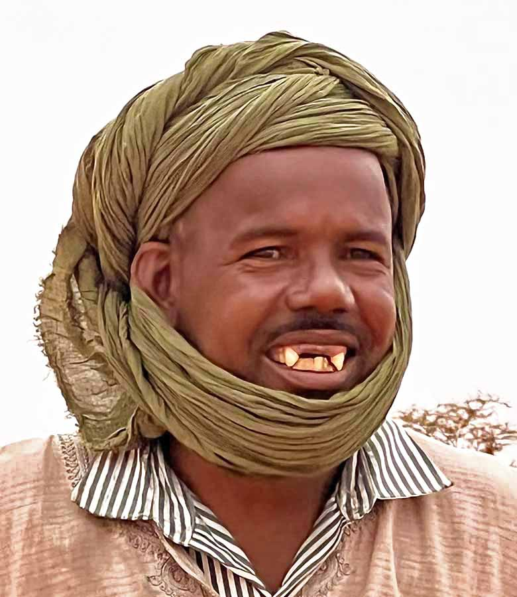

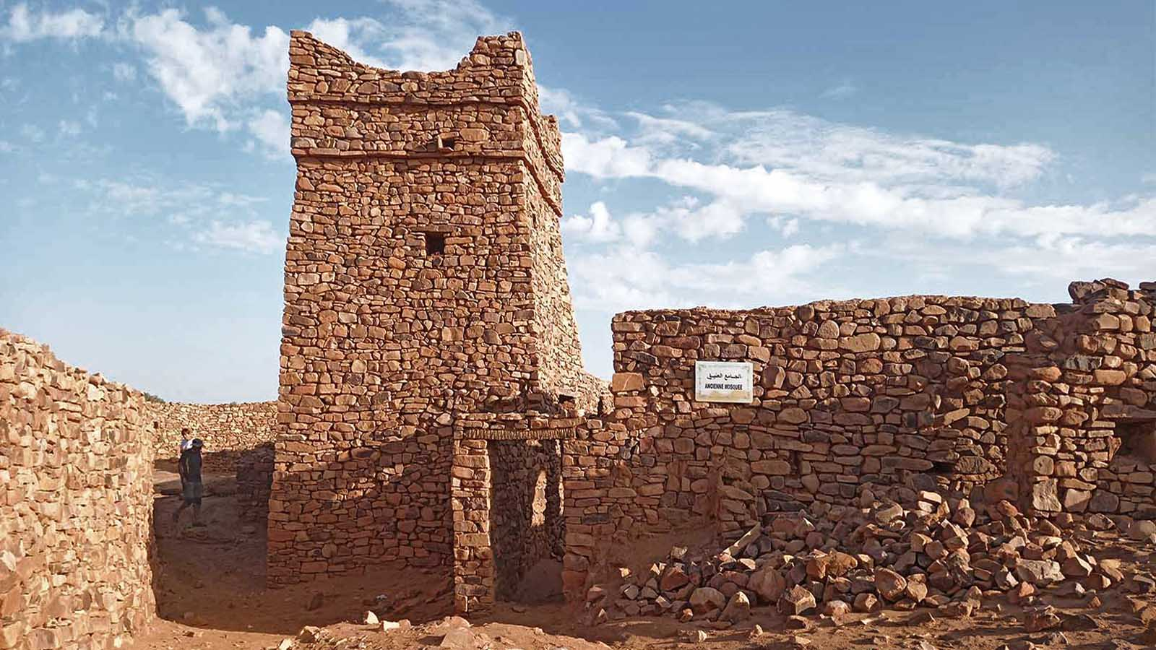
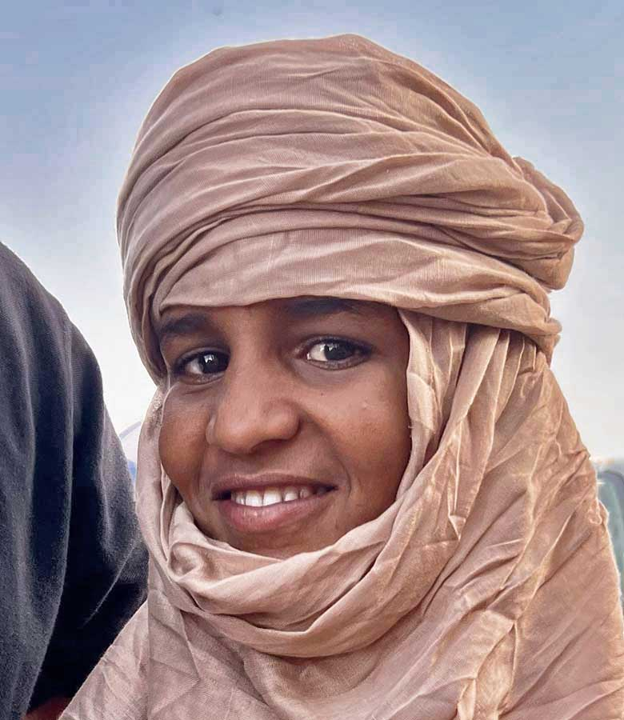
Photo © Santiago Cordero Guerrero
Photo © Santiago Cordero Guerrero
Photo © Santiago Cordero Guerrero

Slide 13
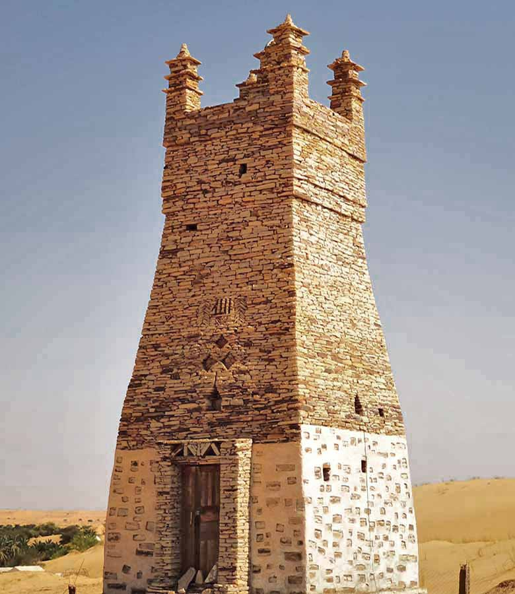
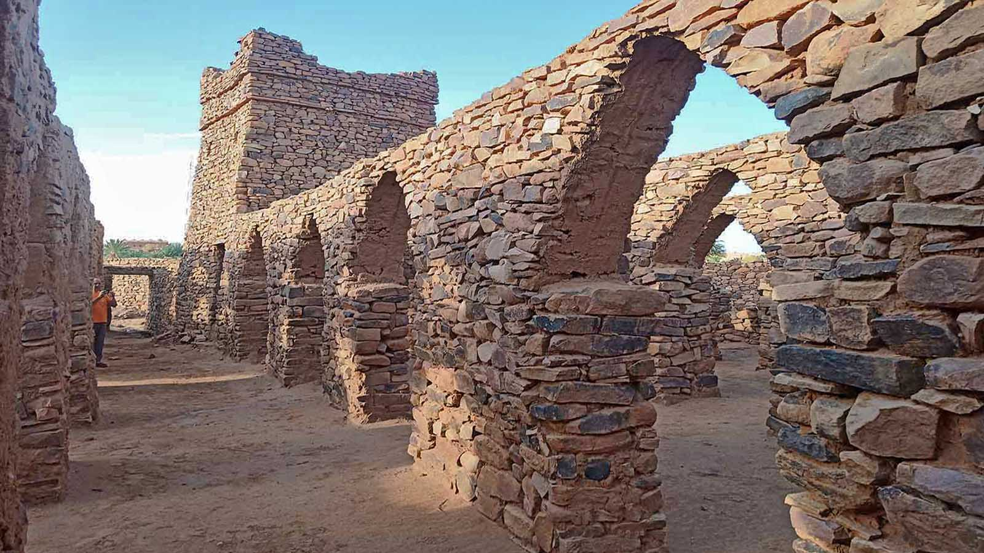
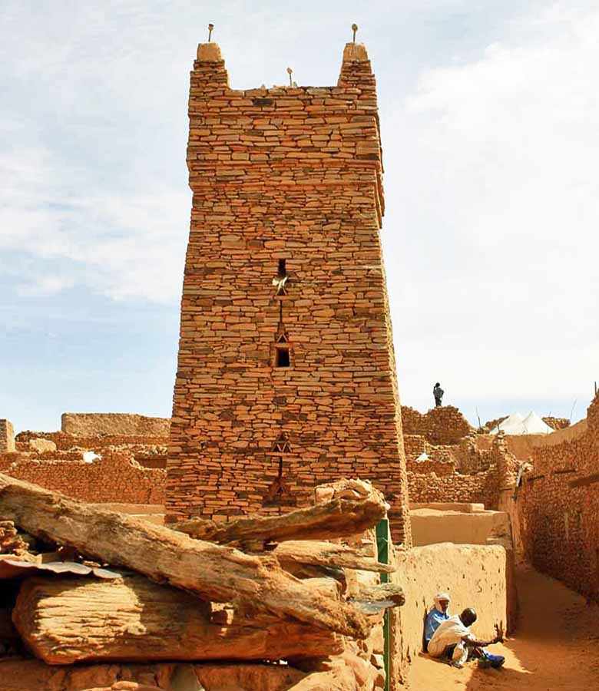
Photo © Santiago Cordero Guerrero
Photo © Santiago Cordero Guerrero
Photo © Carlos Reis

Slide 14
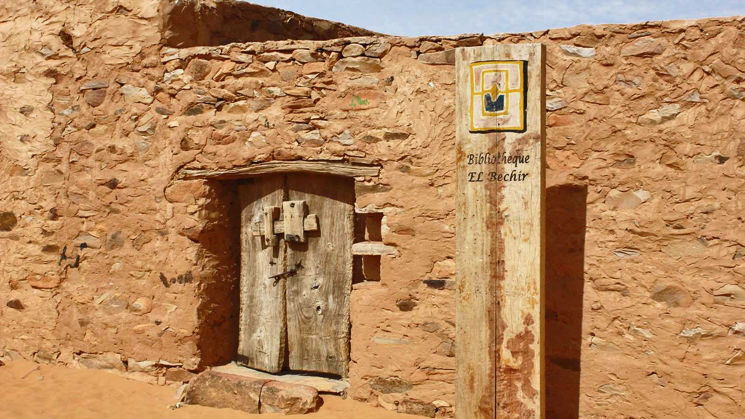
Photo © Carlos Reis

Slide 15
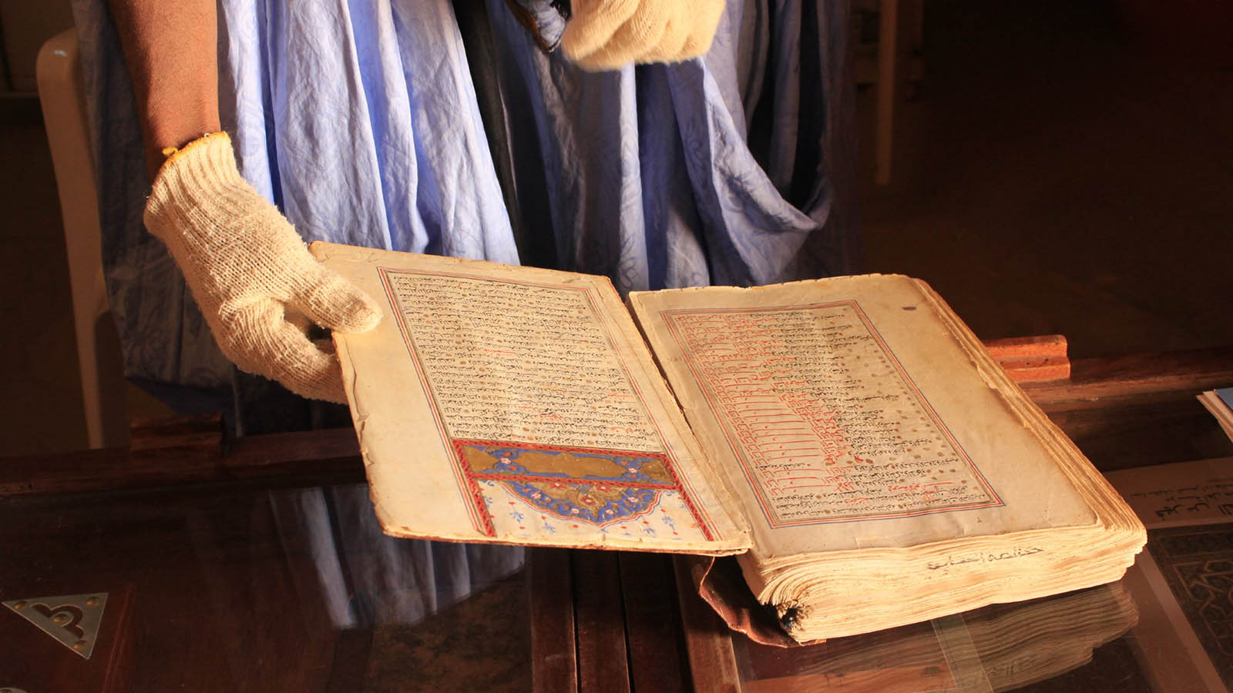
Photo © Carlos Reis

Slide 16
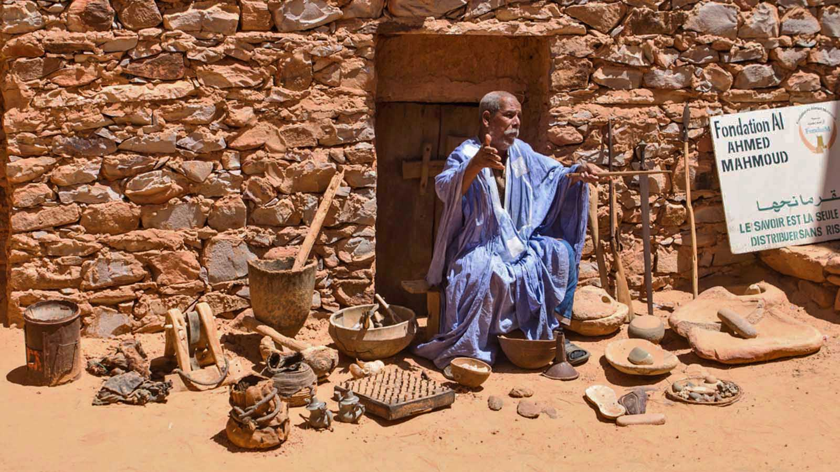
Photo © Carsten ten Brink

Slide 17
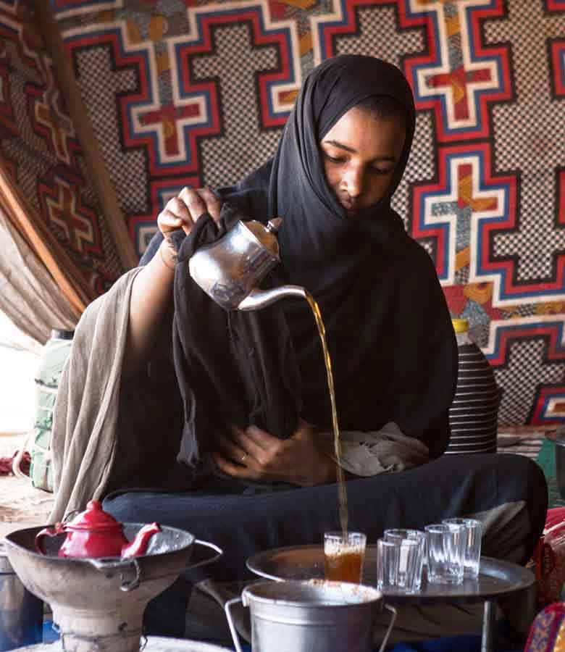
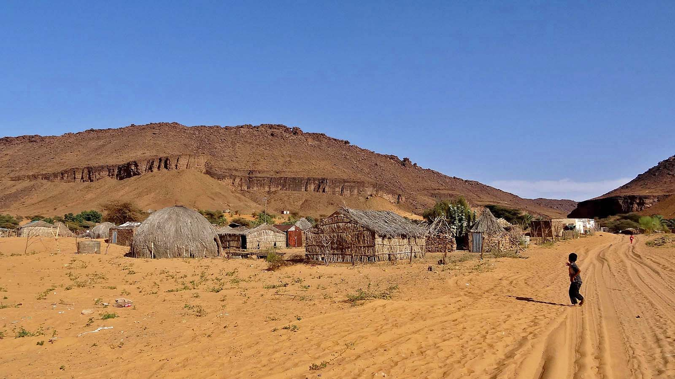
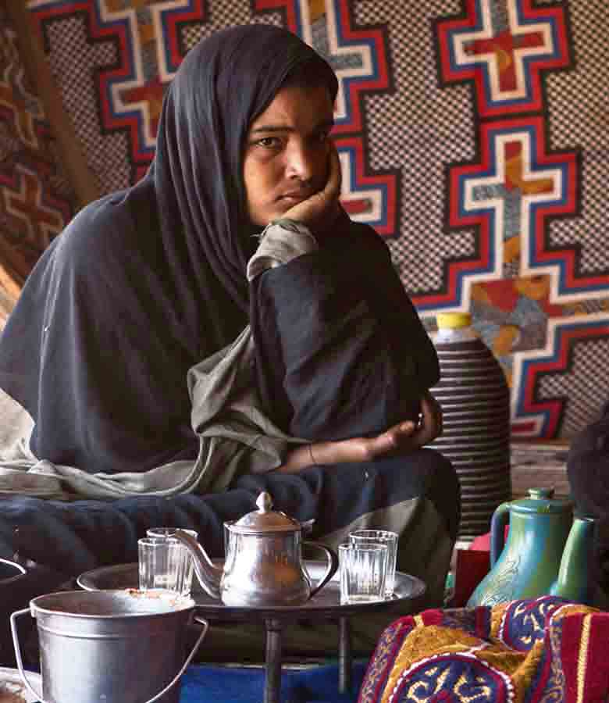
Photo © Carsten ten Brink
Photo © Groundhopping Merseburg
Photo © Carsten ten Brink

Slide 18
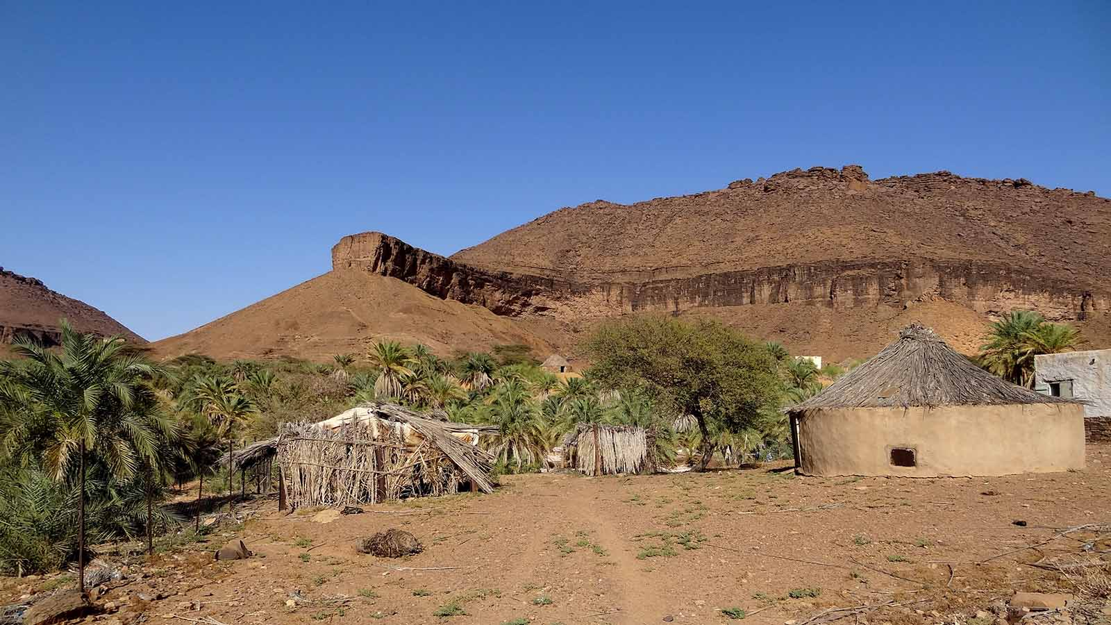
Photo © Groundhopping Merseburg

Slide 19
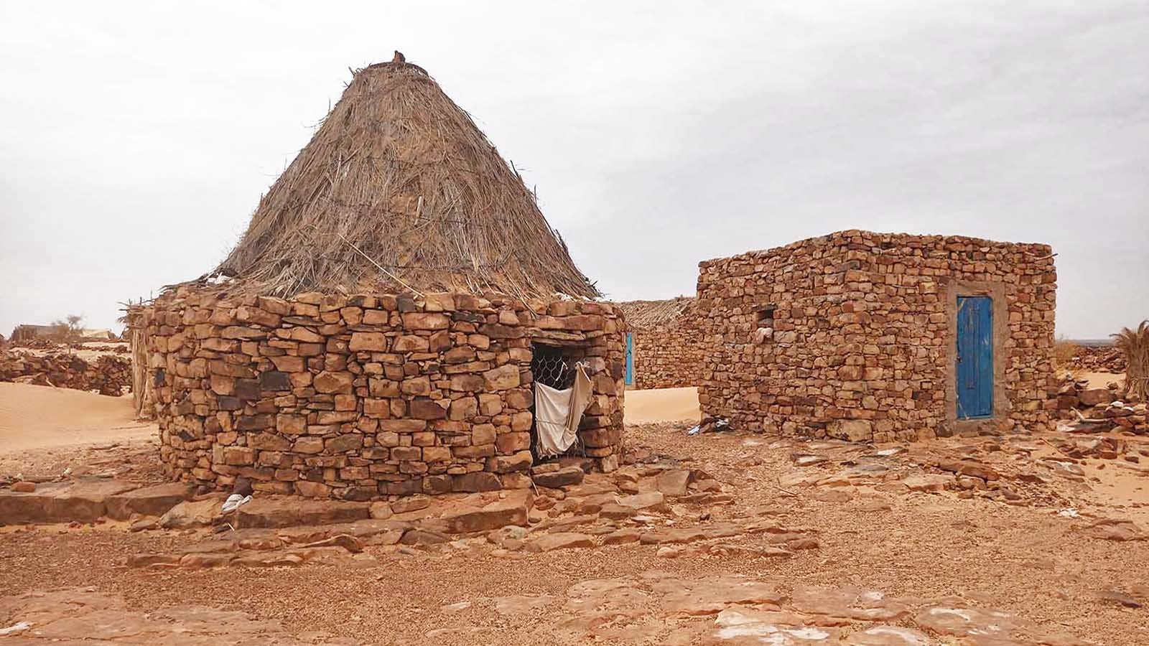
Photo © Santiago Cordero Guerrero

Slide 20
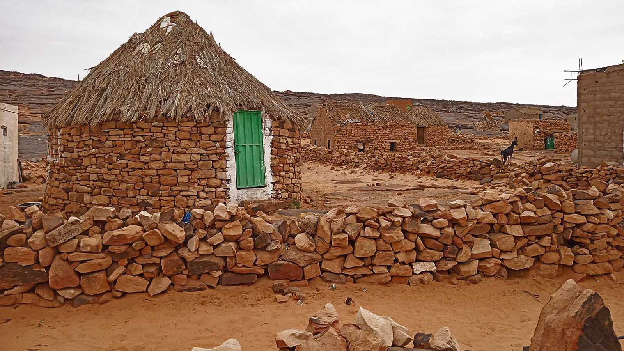
Photo © Santiago Cordero Guerrero

Slide 21
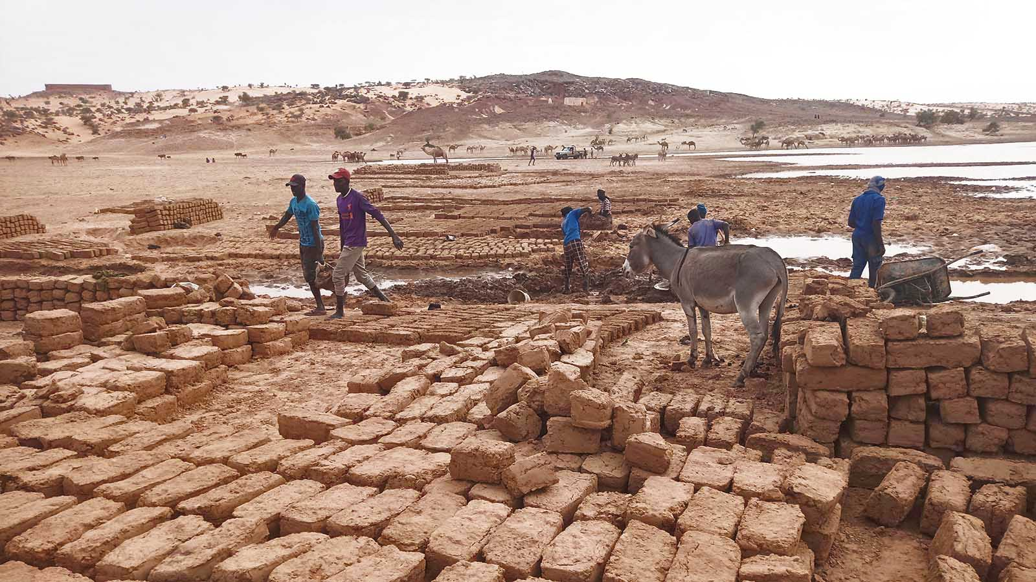
Photo © Santiago Cordero Guerrero

Slide 22
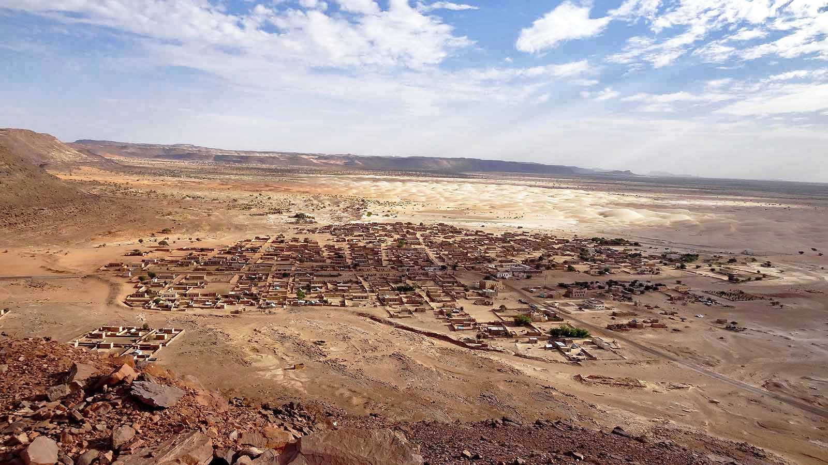
Photo © Groundhopping Merseburg

Slide 23
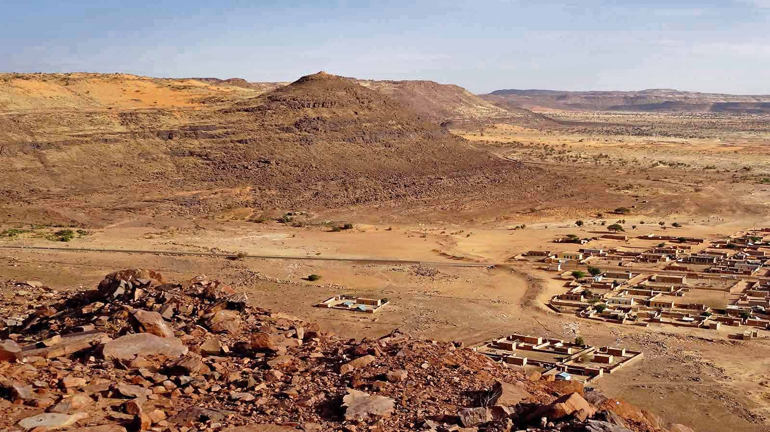
Photo © Groundhopping Merseburg

Slide 24
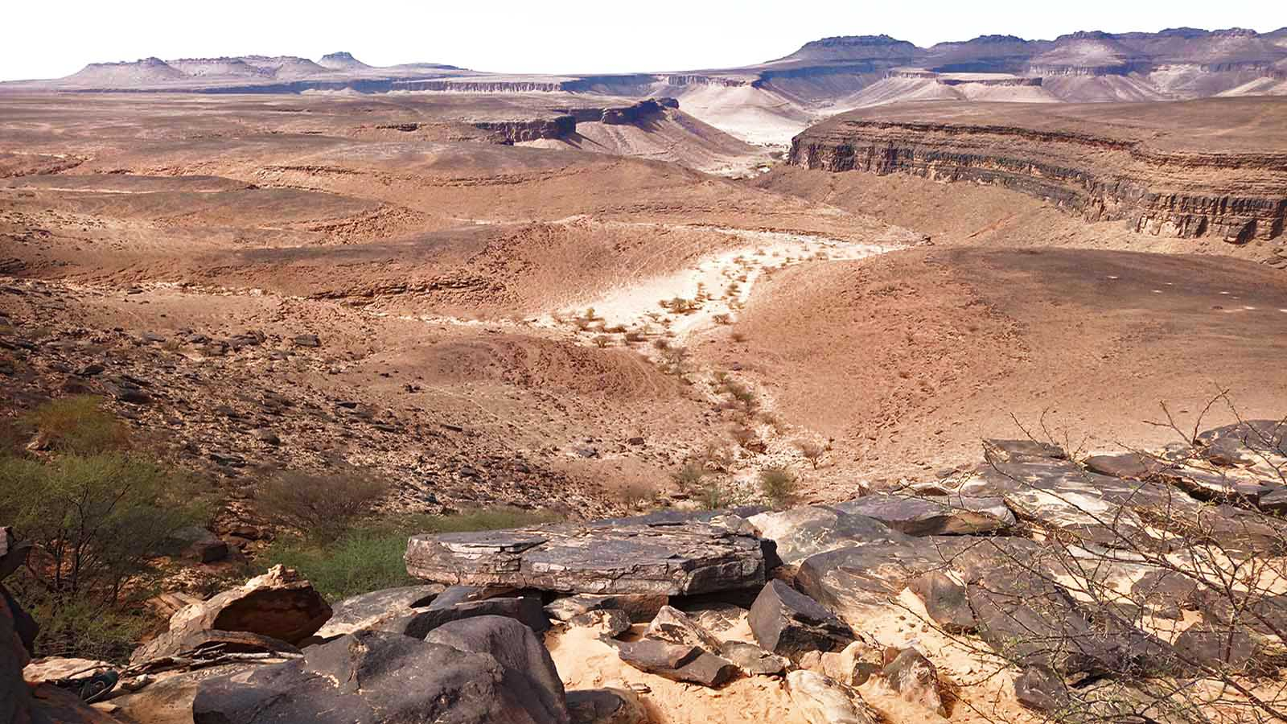
Photo © Santiago Cordero Guerrero

Slide 25
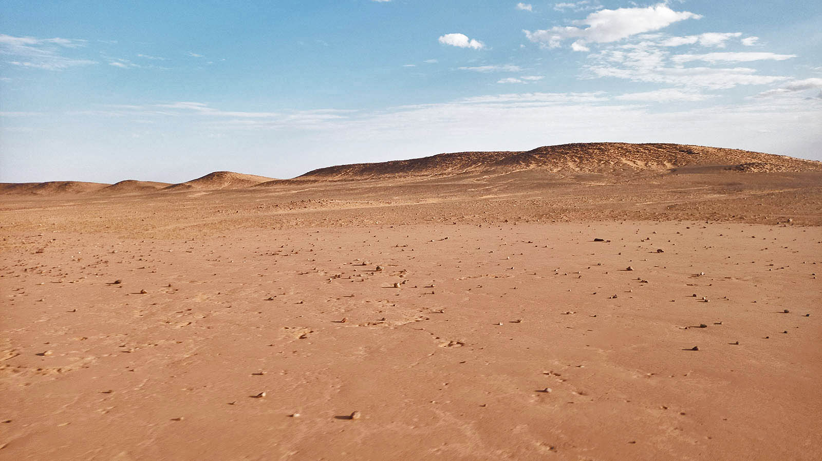
Photo © Santiago Cordero Guerrero

Slide 26
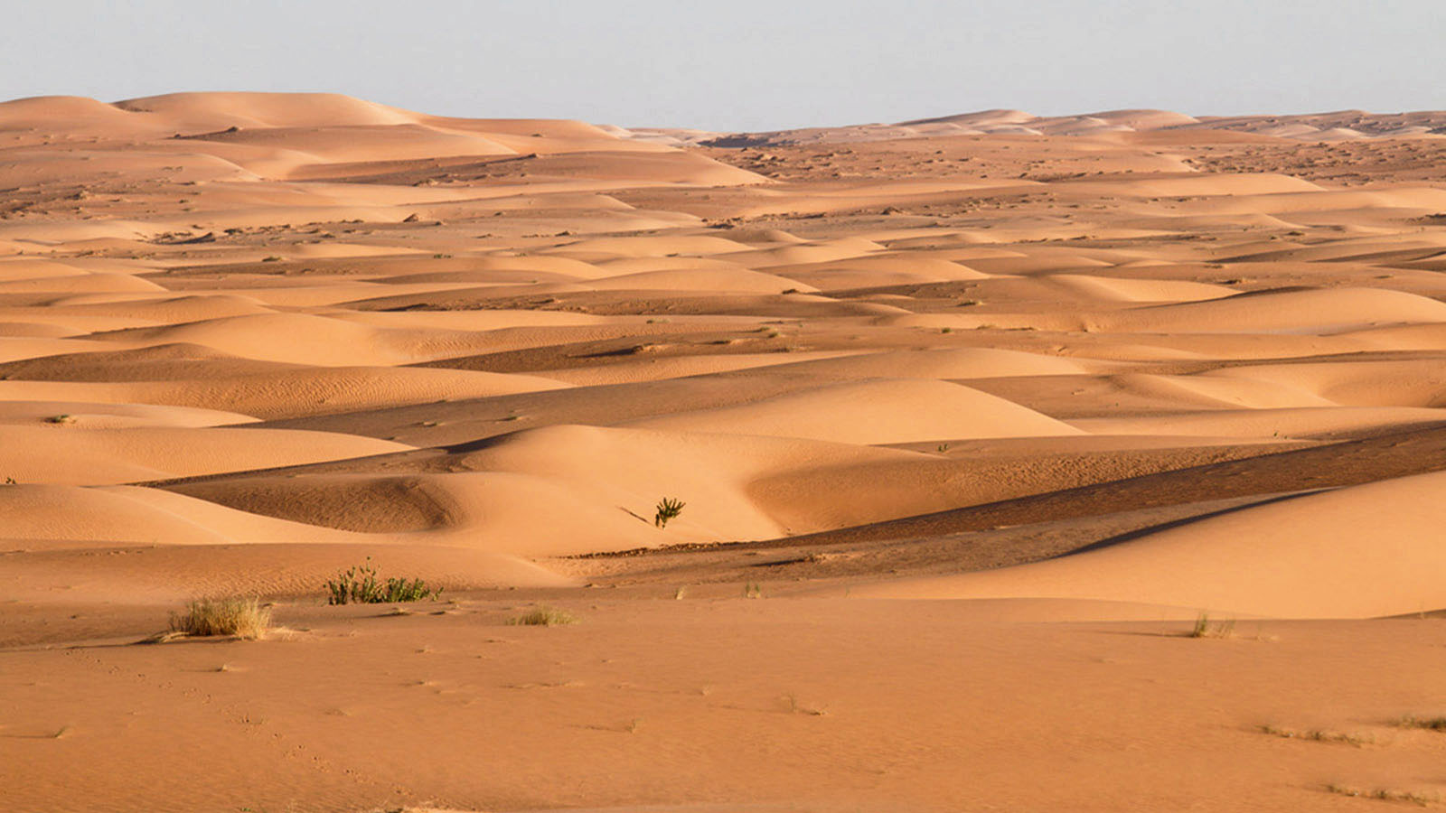
Photo © Carsten ten Brink

Slide 27
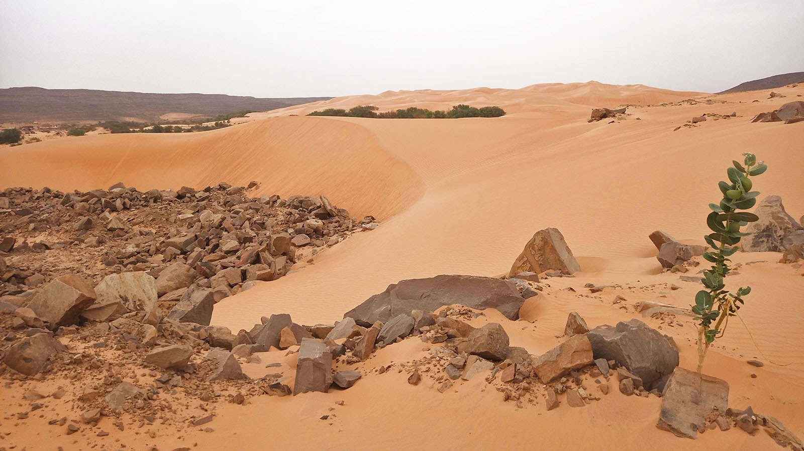
Photo © Santiago Cordero Guerrero

Slide 28
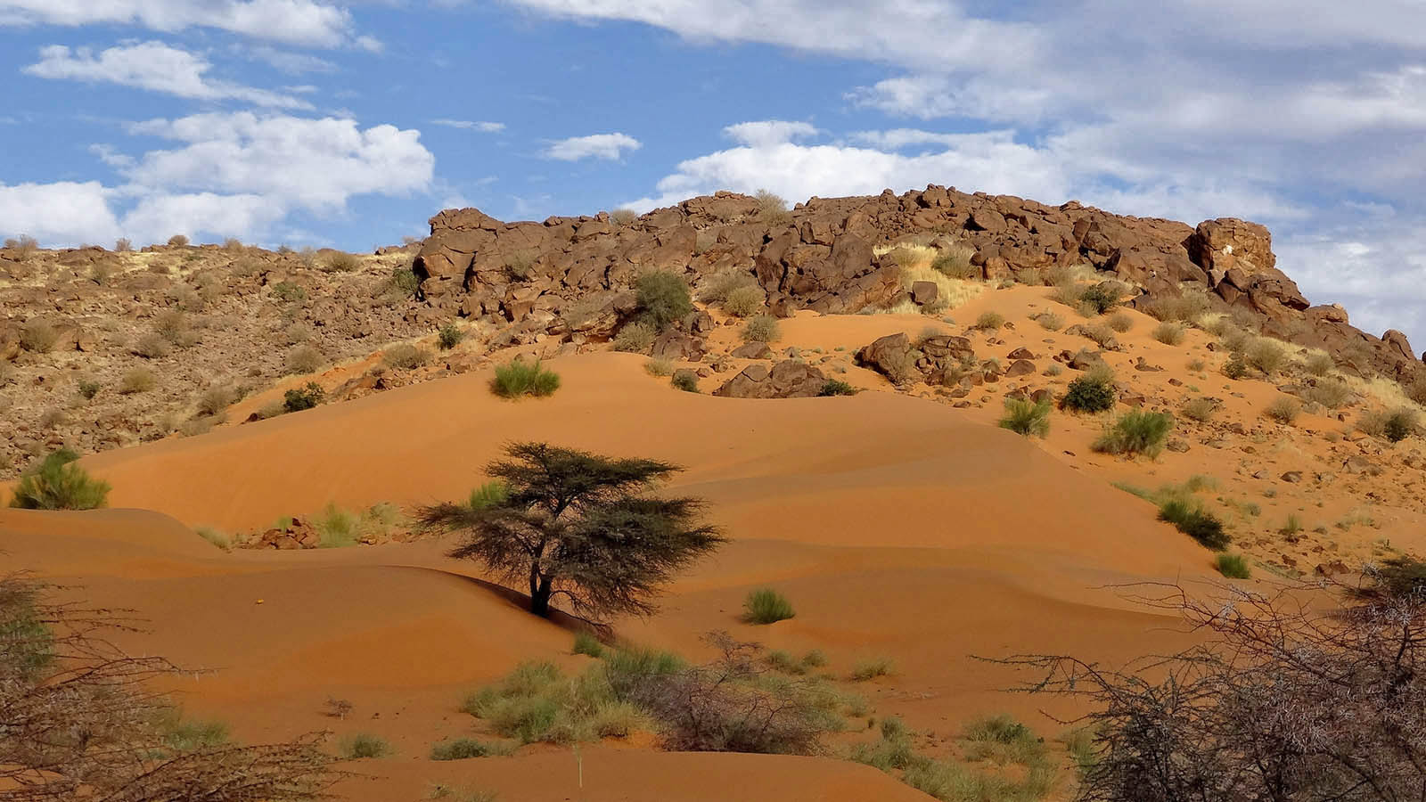
Photo © Groundhopping Merseburg

Slide 29
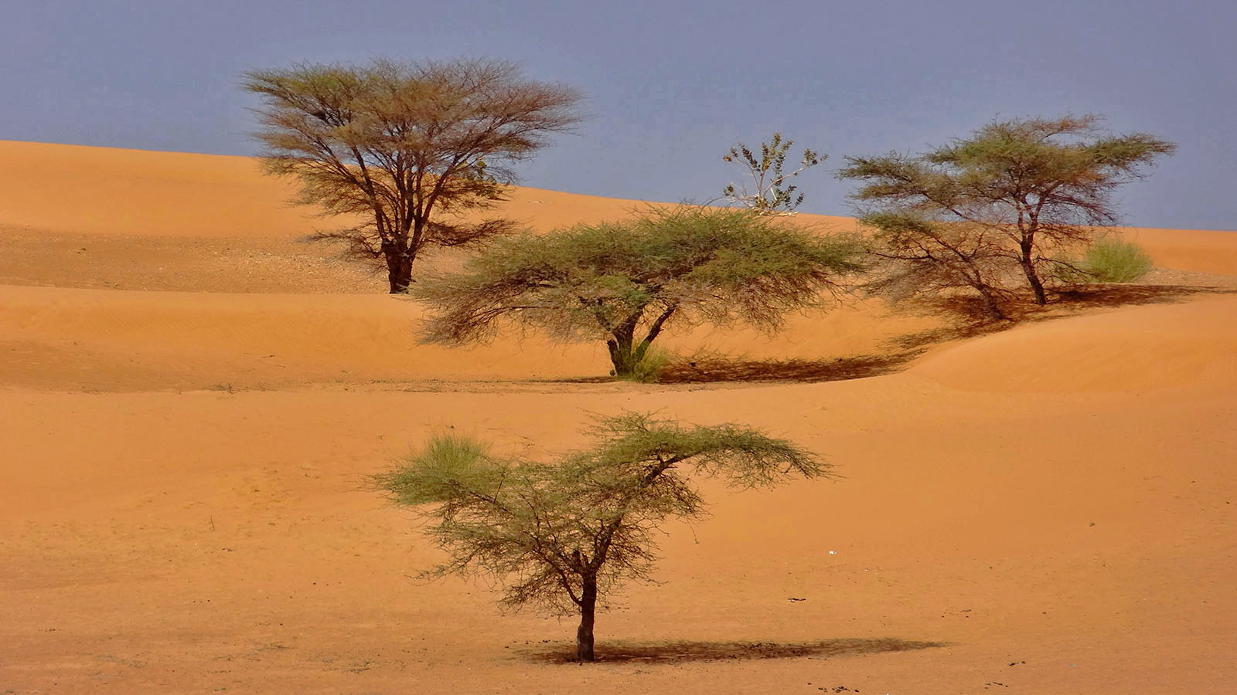
Photo © Groundhopping Merseburg

Slide 30
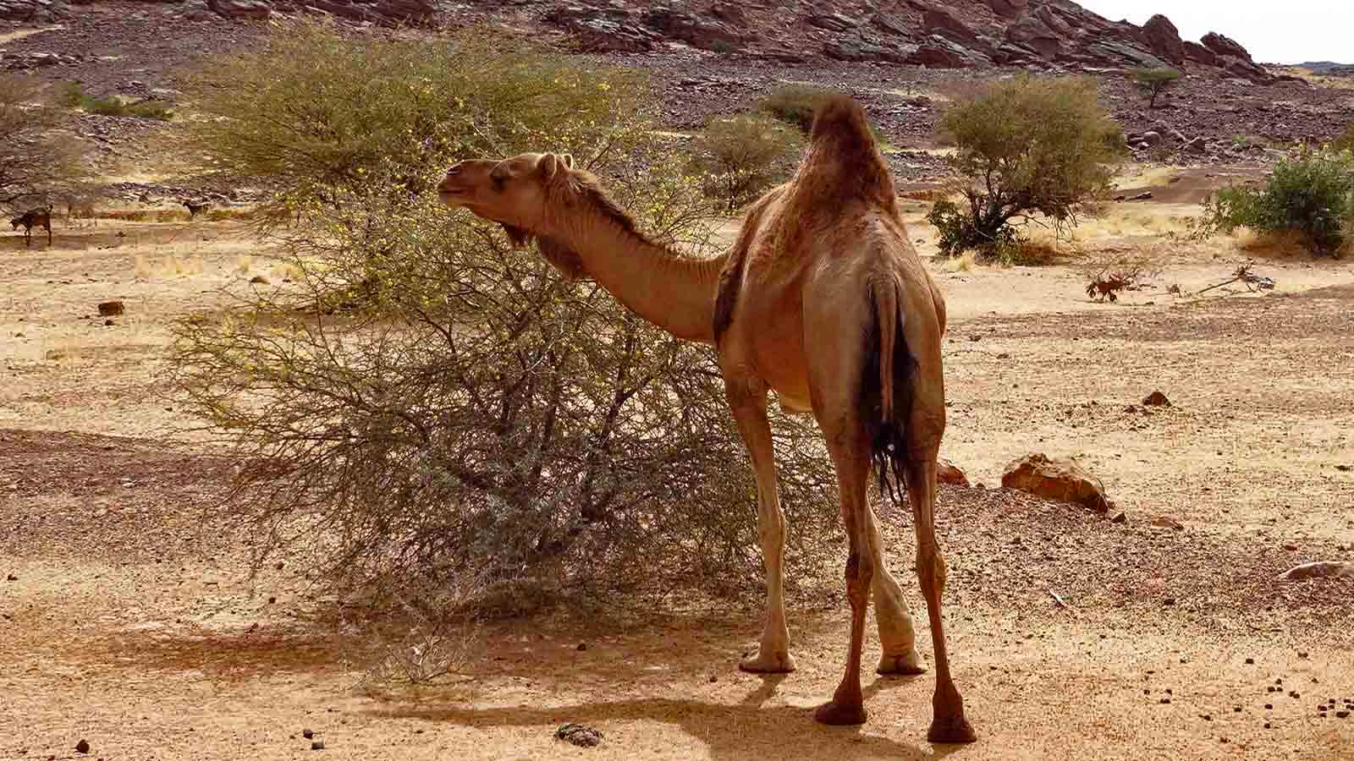
Photo © Groundhopping Merseburg

Slide 31
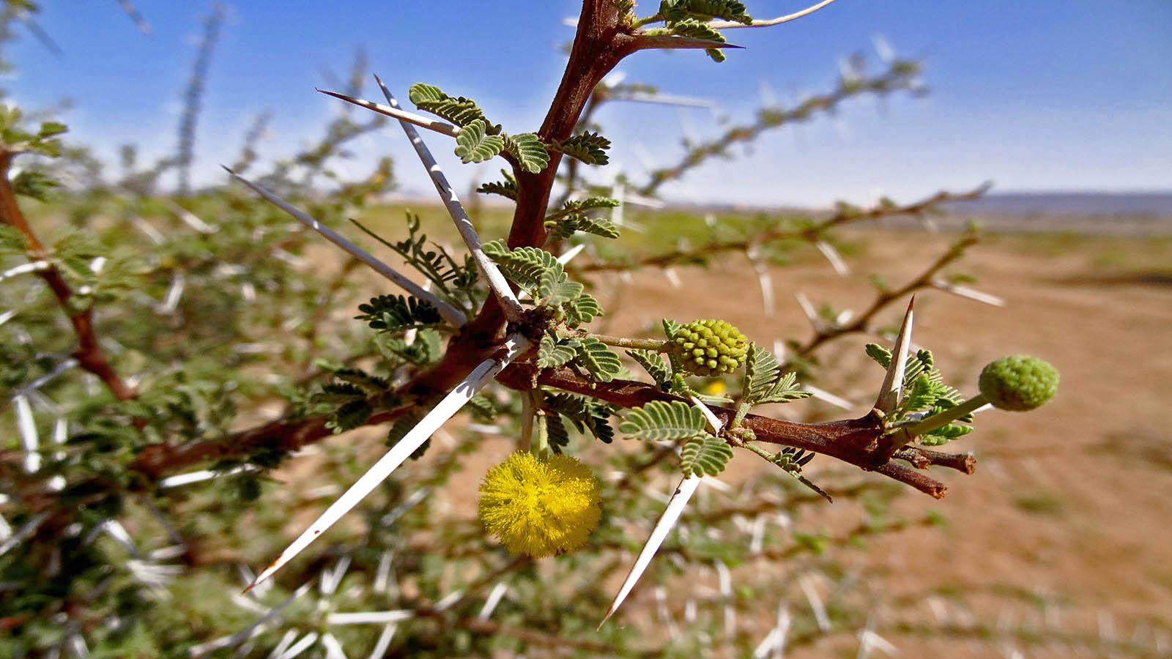
Photo © Groundhopping Merseburg

Slide 32
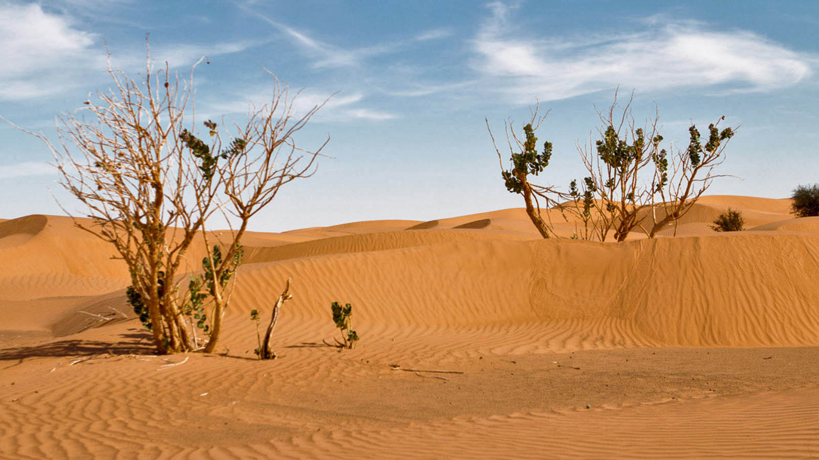
Photo © Carsten ten Brink

Slide 33
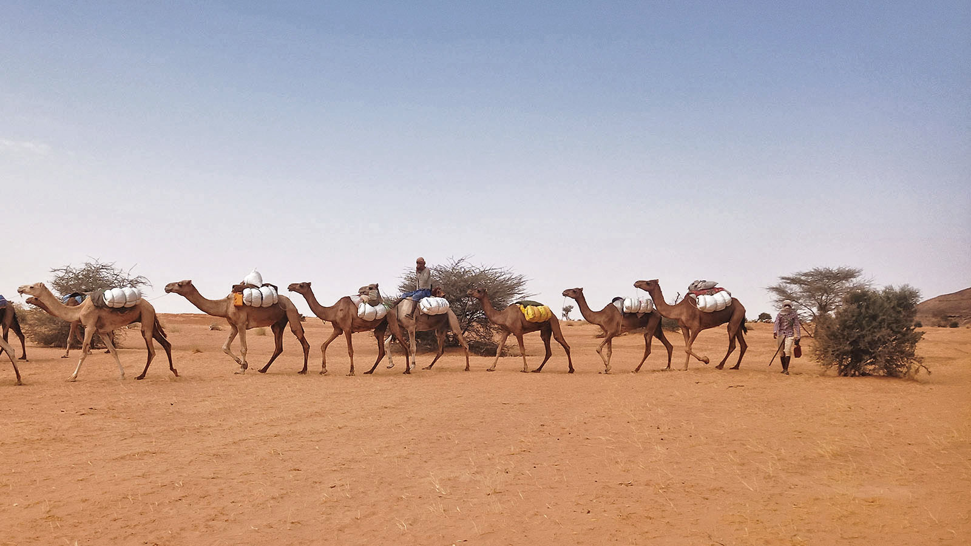
Photo © Santiago Cordero Guerrero

Slide 34
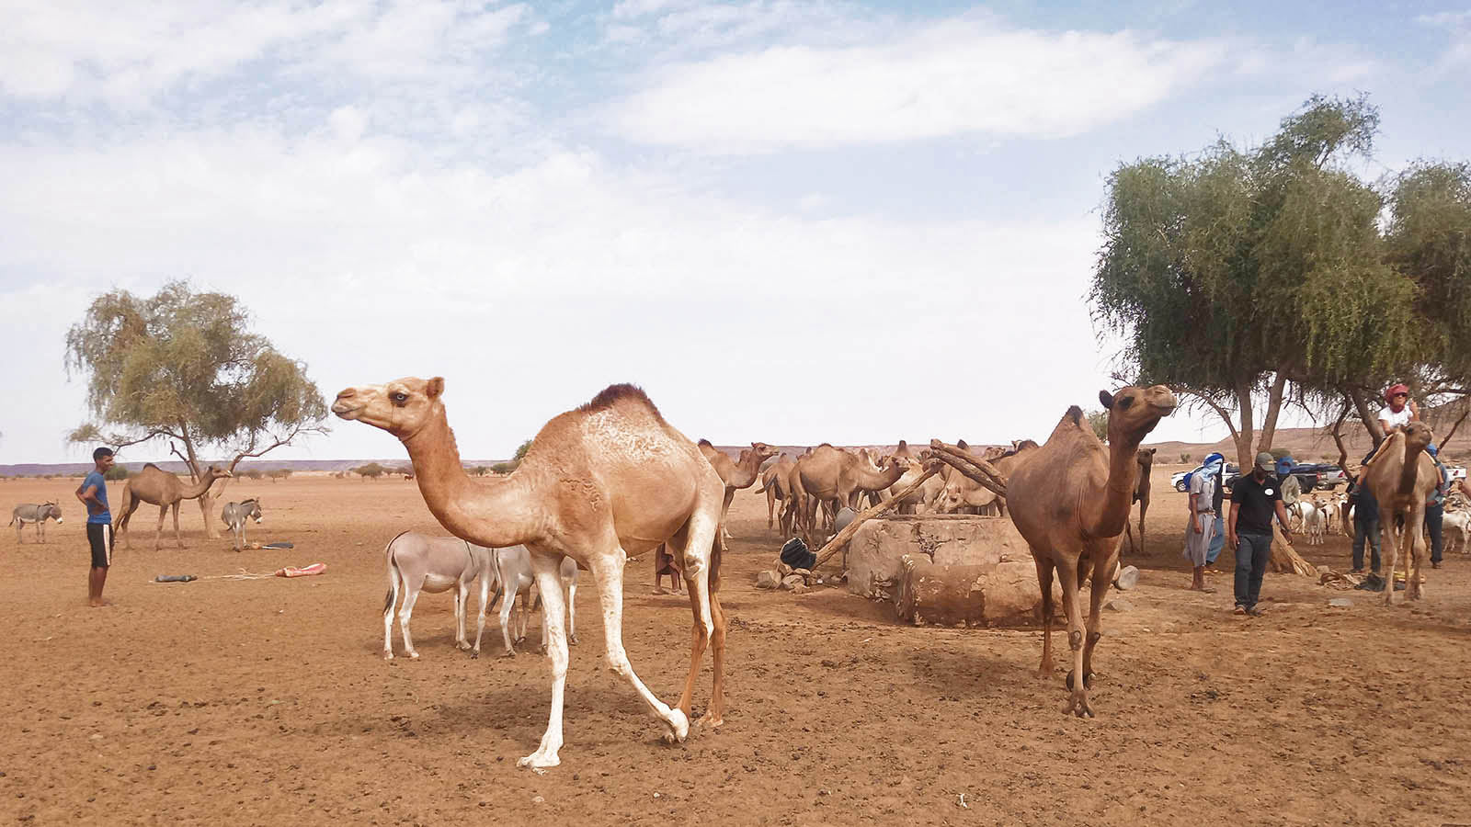
Photo © Santiago Cordero Guerrero

Slide 35
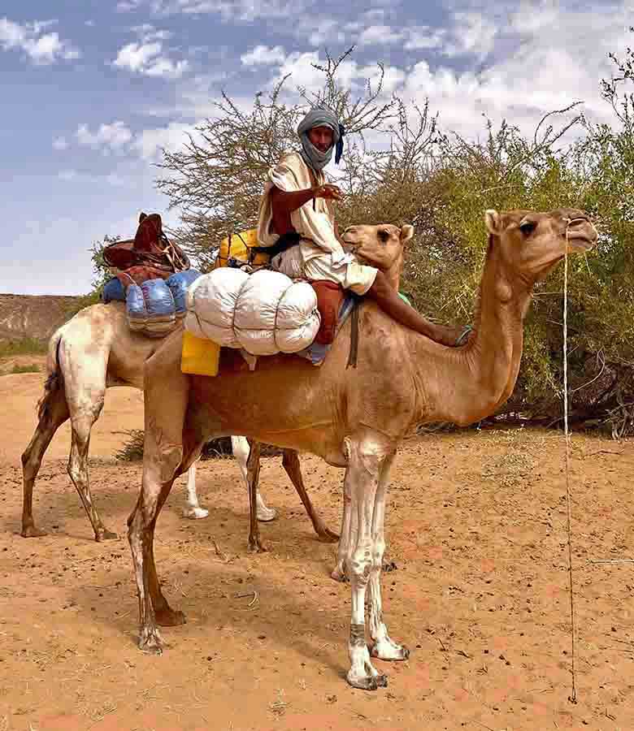
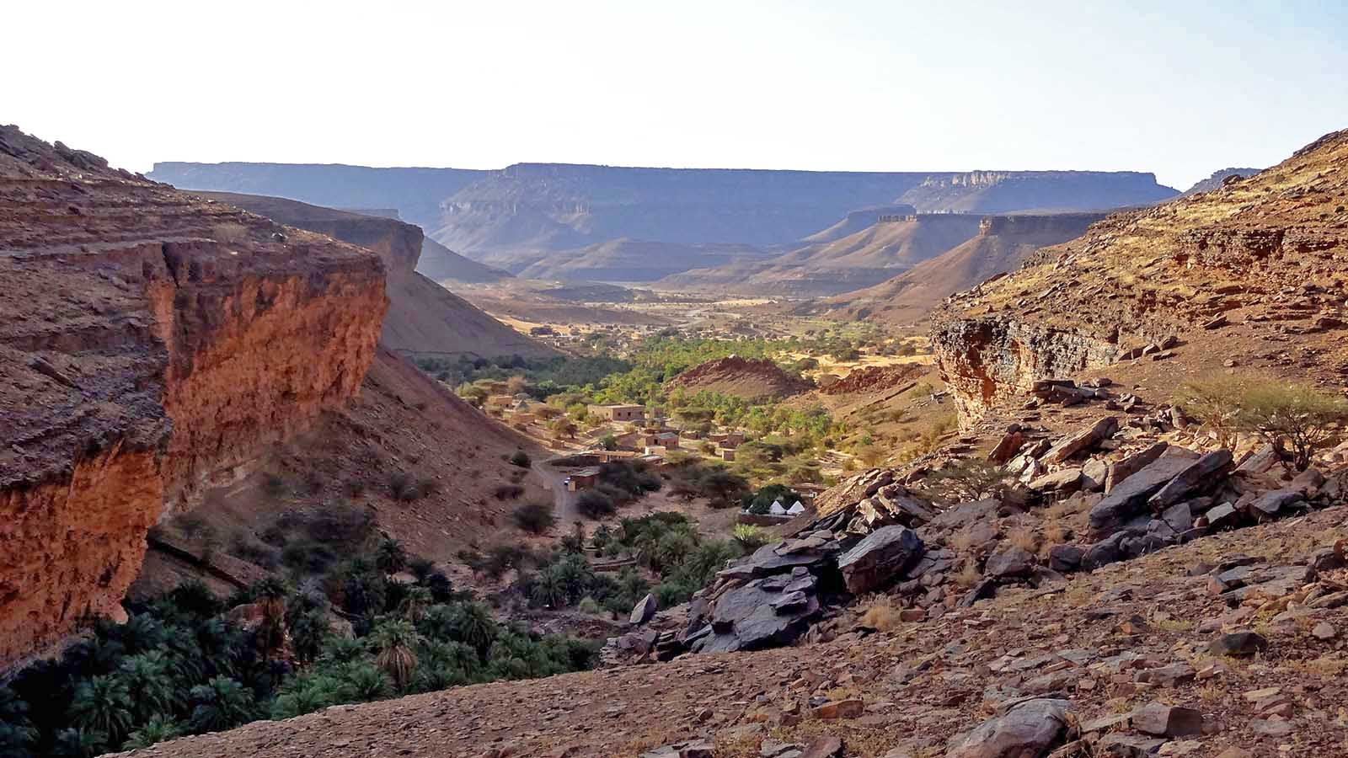
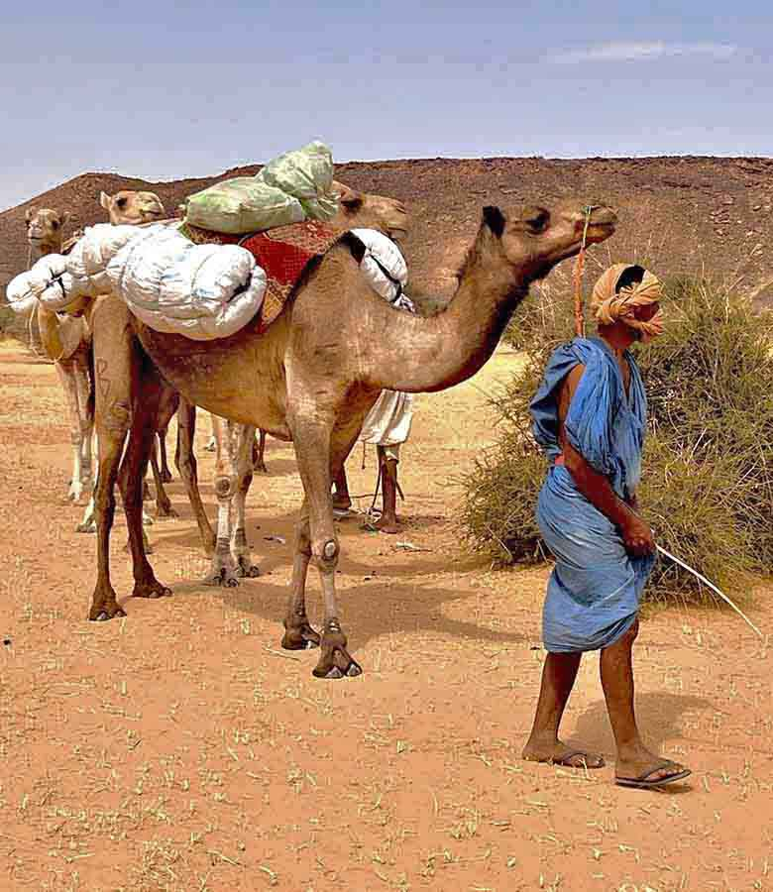
Photo © Santiago Cordero Guerrero
Photo © Groundhopping Merseburg
Photo © Santiago Cordero Guerrero

Slide 36
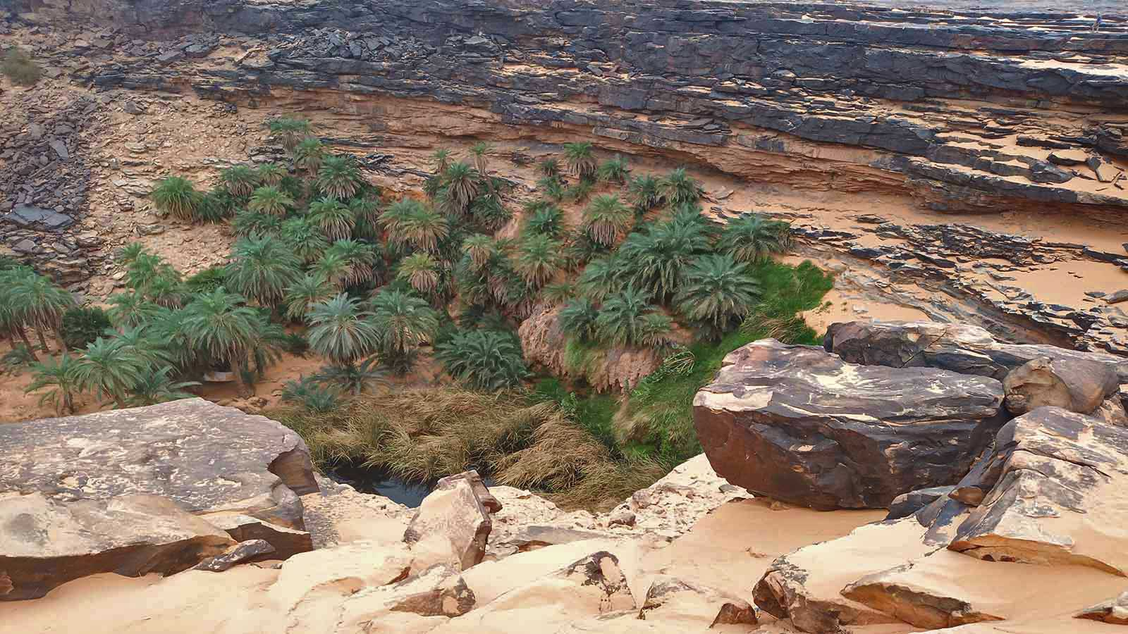
Photo © Santiago Cordero Guerrero

Slide 37
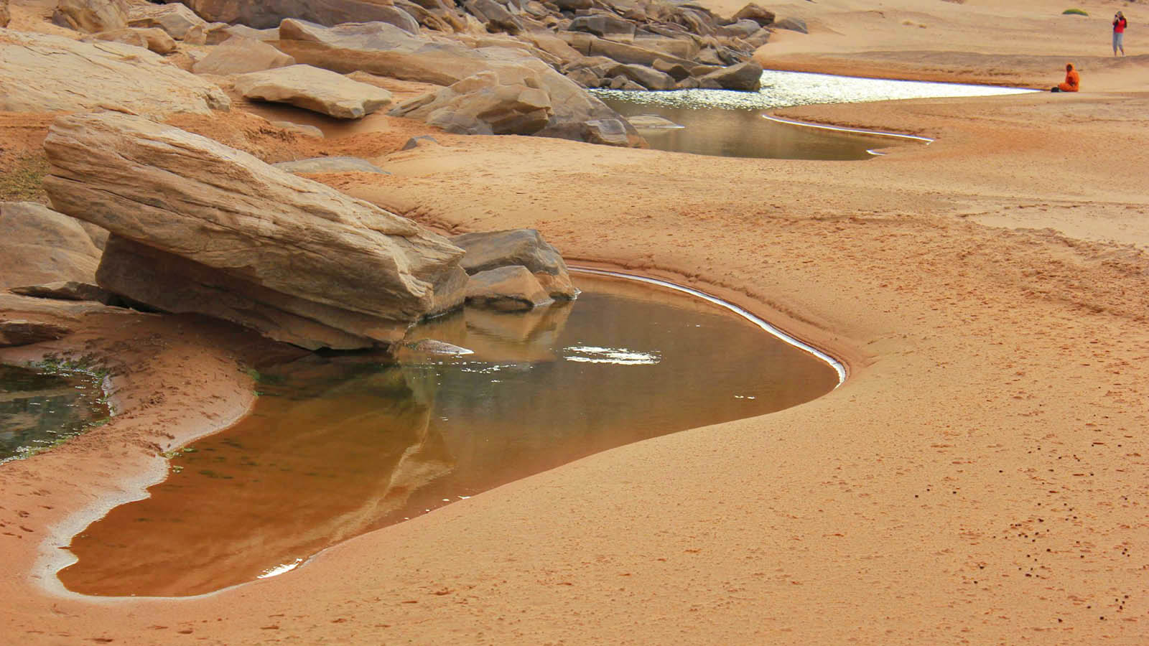
Photo © Carlos Reis

Slide 38
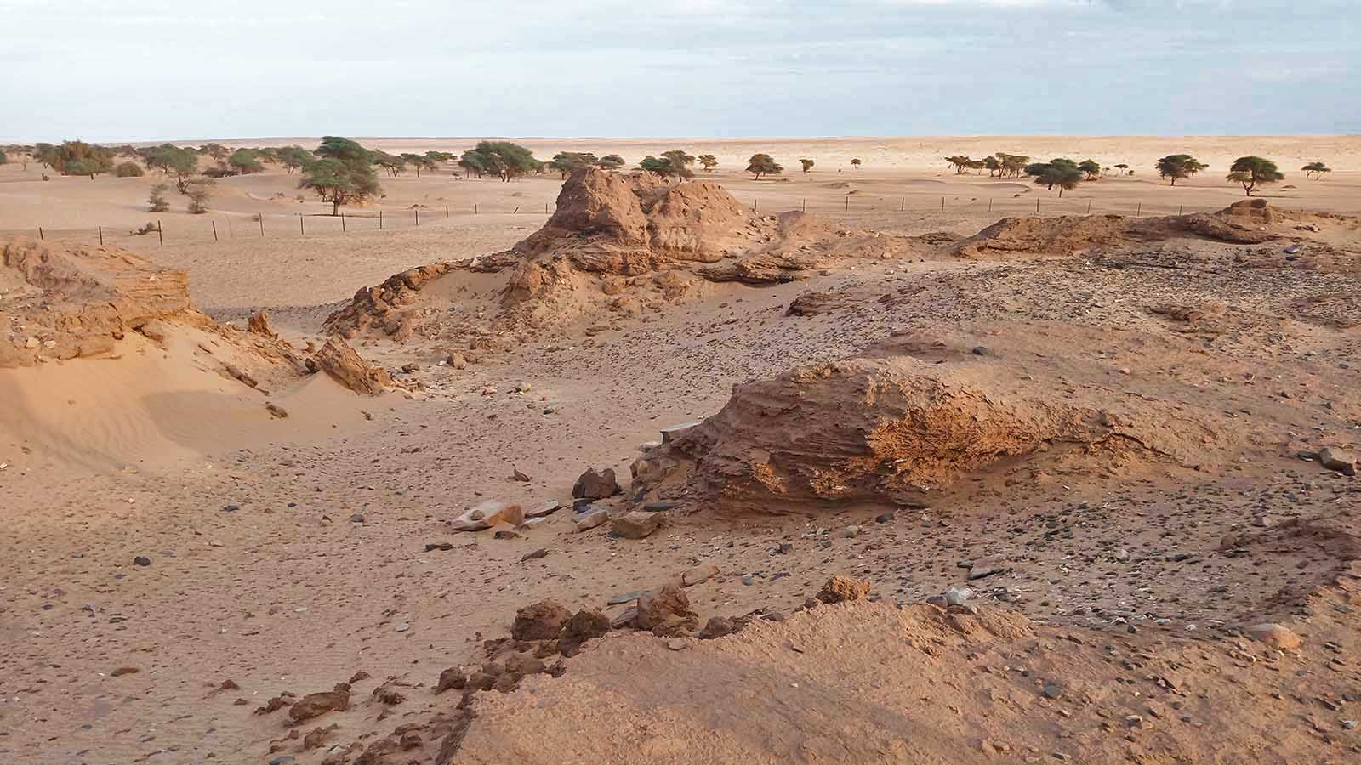
Photo © Santiago Cordero Guerrero

Slide 39
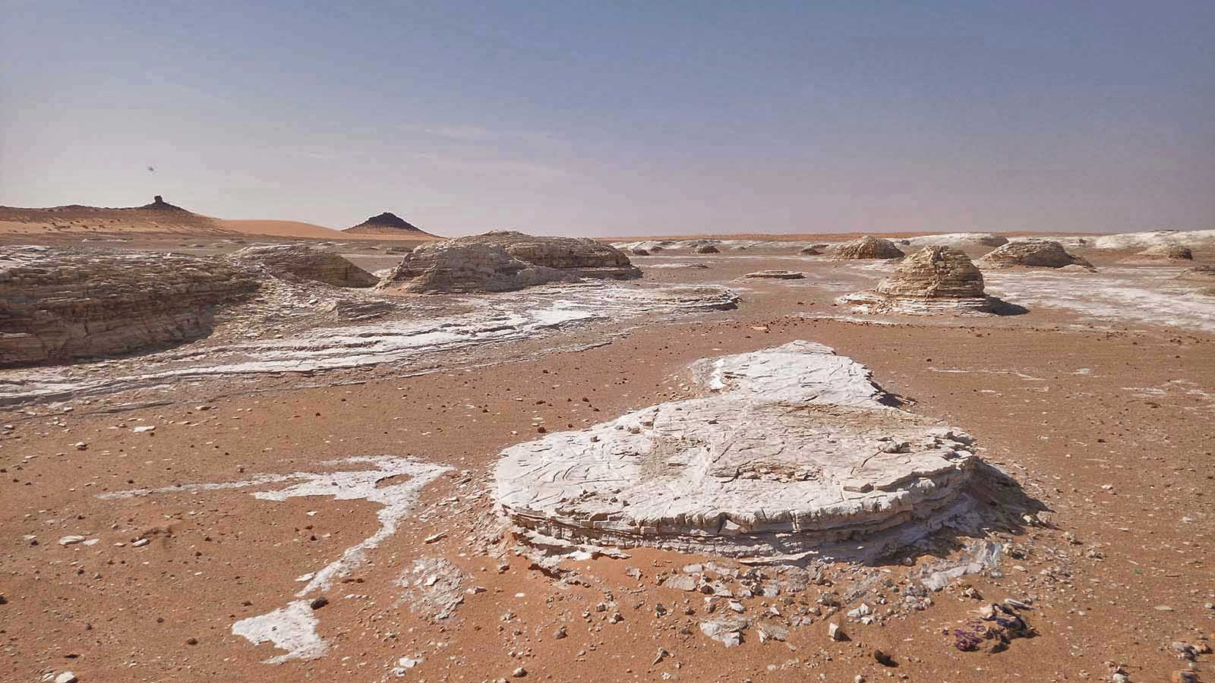
Photo © Santiago Cordero Guerrero

Slide 40
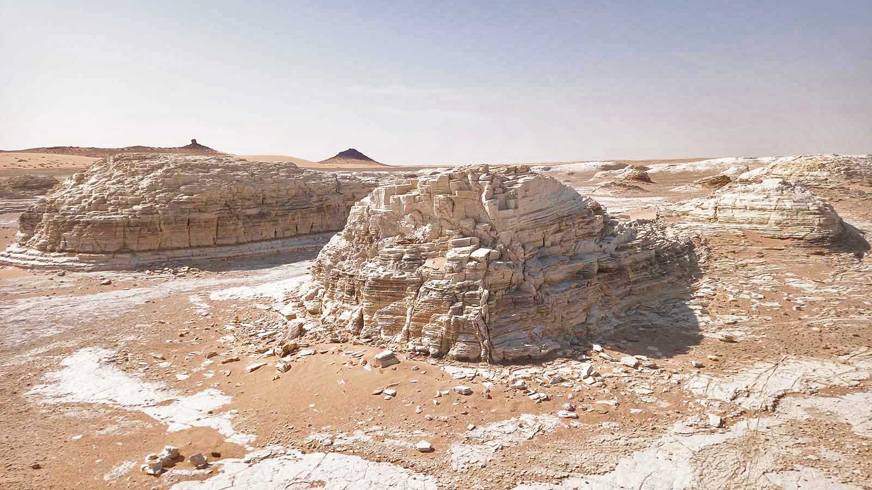
Photo © Santiago Cordero Guerrero

Slide 41
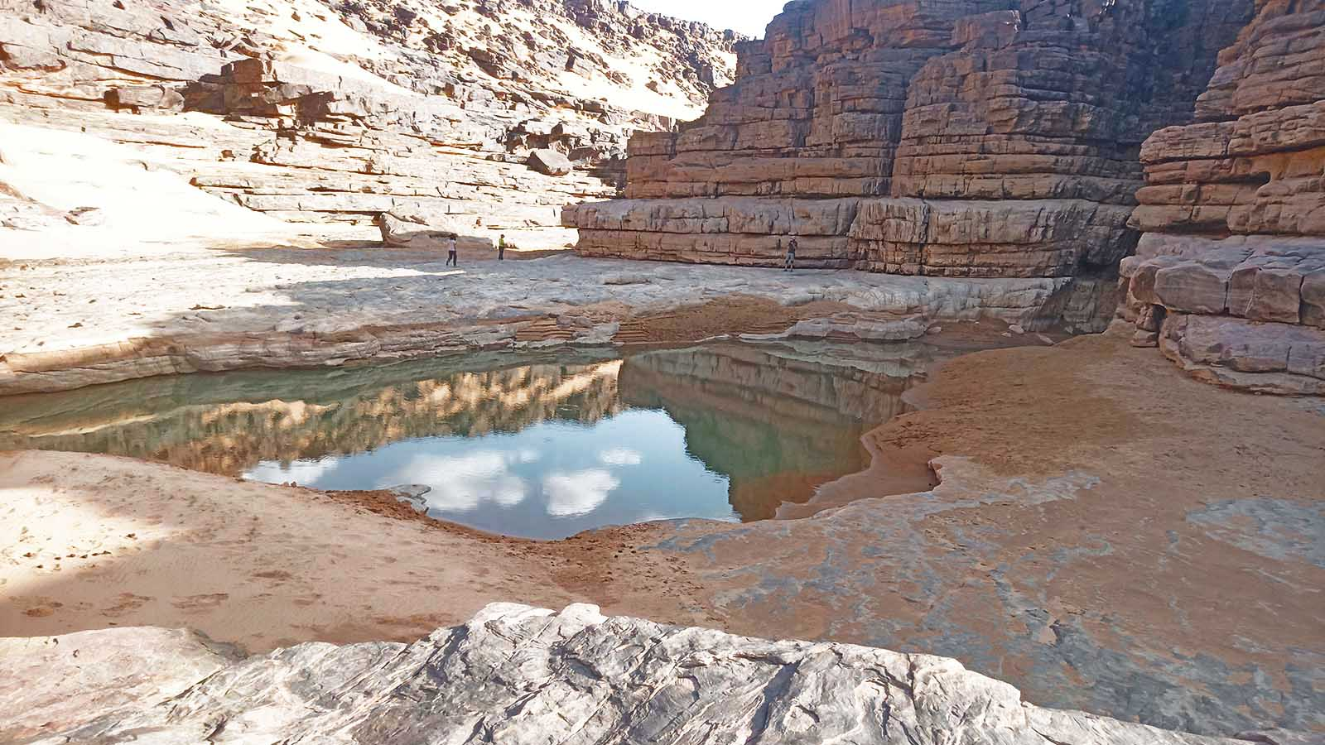
Photo © Santiago Cordero Guerrero

Slide 42
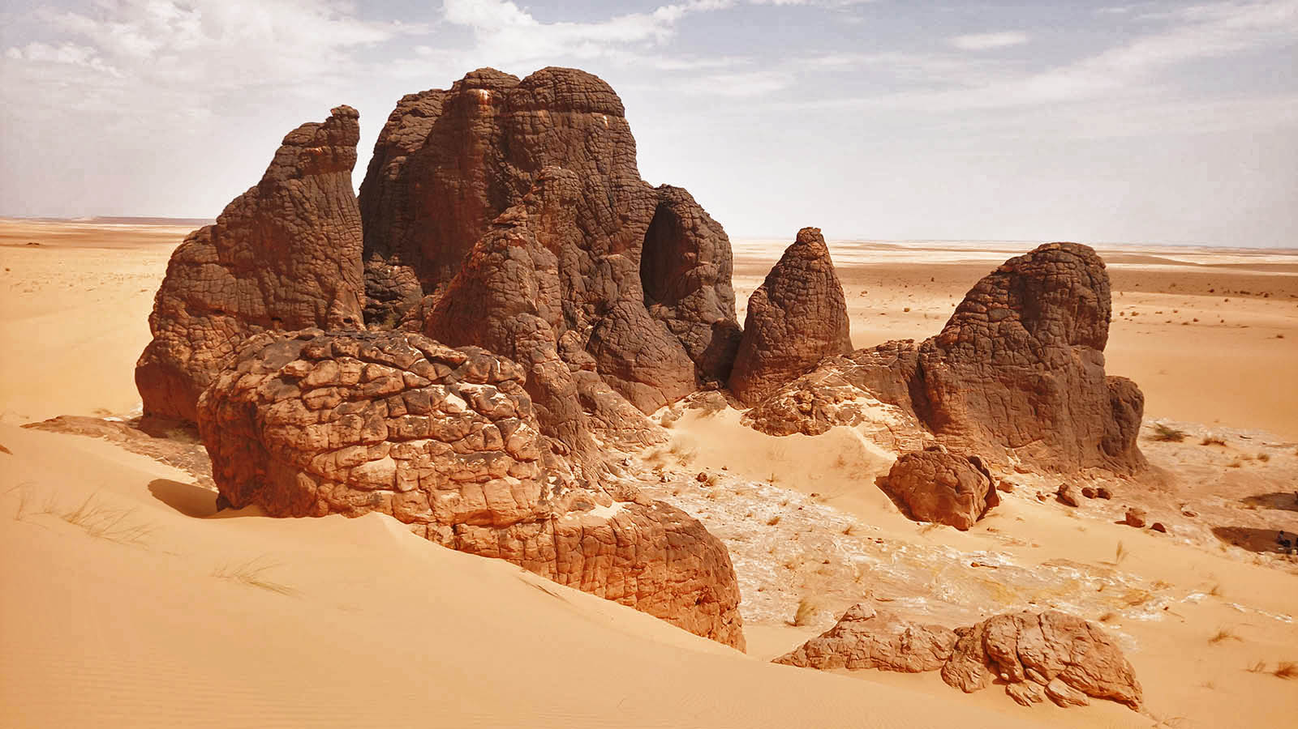
Photo © Santiago Cordero Guerrero

Slide 43

Photo © Santiago Cordero Guerrero

Slide 44

Photo © Santiago Cordero Guerrero

Slide 45

Photo © Santiago Cordero Guerrero

Slide 46

Photo © Santiago Cordero Guerrero

Slide 47

Photo © Carsten ten Brink

Slide 48






Photos
Santiago Cordero Guerrero (Spain) Carsten ten Brink (UK)
Groundhopping Merseburg (Germany) Carlos Reis (Brazil)
Bánhidi Norbert (Hungary)
Merci aux propriétaires des photos pour leur coopération.
Musique
Sidi Eleya - Ya Denya
Stefan Rumpler (Slovaquie)
https://www.youtube.com/@steverumpler
pista2011@gmail.com
2026
Ce PPS vous a plu? Écrivez-moi. Je vous en enverrai d’autres gratuitement. Merci. Steve / Slovaquie
Ce PPS vous a plu? Écrivez-moi. Je vous en enverrai d’autres gratuitement. Merci. Steve / Slovaquie
Ce PPS vous a plu? Écrivez-moi. Je vous en enverrai d’autres gratuitement. Merci. Steve / Slovaquie

